Slide 2
探究新知
有语文、数学和道德与法治三本书，下面三人各拿一本。小刚拿的是什么书？小丽呢？
我拿的不是数学书。
我拿的是语文书。
小红
小丽
小刚
小刚拿的是( )书，小丽拿的是( )书。

Slide 3
探究新知
语文、数学和道德与法治三本书。
我拿的不是数学书。
我拿的是语文书。
小红
小丽
小刚
小红 小丽 小刚
语文 数学 道德与法治
数学
道德与法治
小刚拿的是( )书，小丽拿的是( )书。

Slide 4
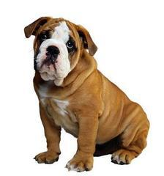
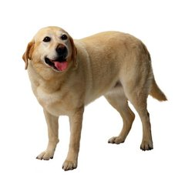
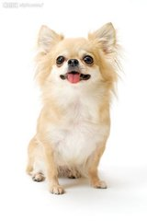
做一做
1.欢欢、乐乐和笑笑是三只可爱的小狗。乐乐比欢欢重，笑笑是最轻的。你能写出它们的名字吗？
5千克
9千克
7千克
欢欢
笑笑
乐乐

Slide 5
做一做
2.小冬、小雨和小伟三人分别在一、二、三班。小伟是三班的，小雨下课后去一班找小冬玩。小冬和小雨各是几班的？
小冬
小雨
小伟
一班
二班
三班
小冬是一班的，小雨是二班的。

Slide 6
探究新知
4
1
在右面的方格中，每行、每列都有1～4这四个数，并且每个数在每行、每列都只出现一次。B应该是几？
3 | 2
 |  |  | 2
 |  | 3
1
A
4
3
B
1
2
1
4
4
2
3
想：先看哪一个空格所在的行和列出现了三个不同的数，这样就能确定这个空格应填的数。

Slide 7
做一做
1
4
2
在右面的方格中，每行、每列都有1～4这四个数，并且每个数在每行、每列都只出现一次。B应该是几？其他方格里的数呢？
 | 3
 |  |  | 1
 | 2
4 |  | 2
B
2
4
3
3
1
4
A
3
1
想：先看哪一个空格所在的行和列出现了三个不同的数，这样就能确定这个空格应填的数。

Slide 8
实践应用
有甲、乙、丙三人，一个是语文老师，一个是数学老师，一个是体育老师。甲和乙经常跟体育老师学打羽毛球，乙带学生去找数学老师辅导数学。
甲、乙、丙分别是什么老师？
甲
乙
丙
数学老师
语文老师
体育老师
甲是数学老师，乙是语文老师，丙是体育老师。

